Slide 1
Дії з многочленами
«Вчитися можна тільки з цікавістю. Щоб перетравити знання, треба поглинати їх з апетитом! ».
Анатоль Франс

Slide 2
Напевне, у вашому житті траплялися моменти коли, прочитавши якийсь матеріал у журналі або газеті, ви ним переймались або були в захопленні, або в обуренні. І можливо, у вас виникало бажання самим написати щось таке… Словом, щоб усі заніміли від подиву. Я даю вам шанс поставити себе на місце журналіста: а раптом у вашій особі живе “супер журналіст”.
Результатом вашої роботи на уроці алгебри стане власний виступ номера математичної газети. Кінцевий результат праці будь-якого журналіста – цікавий матеріал (інформзамітка, стаття, нарис у газету тощо). Цьому передує копітка робота. Насамперед потрібно визначитися з темою журналістського пошуку. Потім оперативно зібрати вичерпну інформацію, сукупність фактів, що стануть основою задуманого матеріалу.
Отже, ваша мета – зібрати якомога більше інформації, фактів цієї теми.
Як ви гадаєте, чи важливо, якою буде назва газети? Придумайте свою назву нашої газети.

Slide 3
Інтерв’ю
Як додати многочлени?
Як помножити степені з однаковими основами?
Як помножити многочлен на многочлен?
Як звести подібні доданки?
Як піднести степінь до степеня?
Як поділити степені?
Як відняти многочлени?
Як одночлен піднести до степеня?
Як помножити одночлен на многочлен?
Що таке одночлен?
Що таке многочлен?

Slide 4
Усна лічба
Співбесіда
У головного
редактора
а⁴а⁸
5x + 10x
2² + 2³
b³² : b²⁴
9² - 7⁰
(с³)⁸
3x·(5x² – 4)
3² + 1⁴
6x²-(10 - 4x²)
(2x²+3)·(x–4)
(x+2) + (8x-6)
-3x·(4x³ – 8x)

Slide 5
Робота за
письмовим столом
Довести, що вираз
не залежить від
змінної
Розв’язати
рівняння:
Спростити:
І. (m+3)·(m-4) – m·(m-1)+5
І. (x+3)·(2x-1) – 2x² = 7
І. (m-7)·(m+1) – (m+2)·(m-8)
ІІ. (y+2)·(y-3) – 2y·(1-y)
ІІ. 10x²+(5x-1)·(4-2x) = -4
ІІ. a²·(a²-1) – (a²-2)·(a²+3) – 2a²

Slide 6
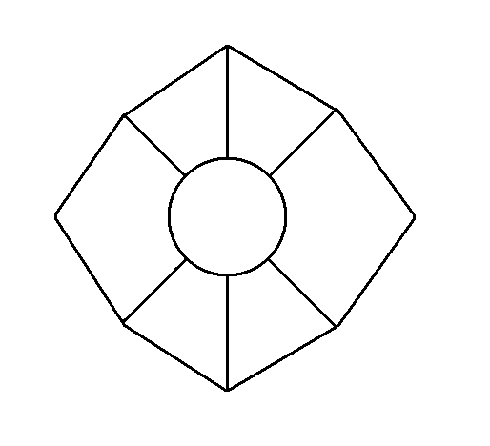
Встановіть
закономірність
8a
-2a
9a
-3a
3a
2
-11a
-5a
3
-4a
-6a
5a
a
7a
-6
?
15

Slide 7
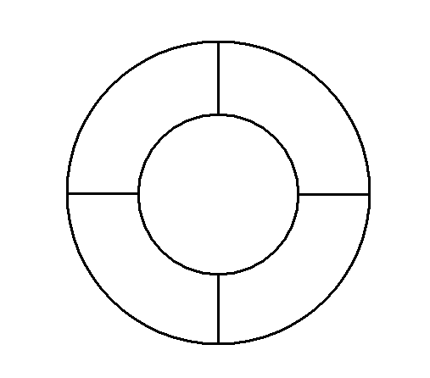
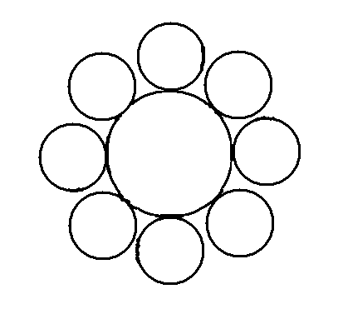
Встановіть
закономірність
5a
-5x
3a
2a
8x
-2a
35
2a
16
2x
-3x
a
3a
-9a
7
?
8

Slide 8
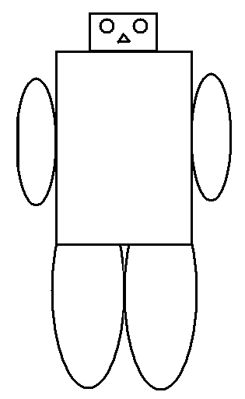
Встановіть
закономірність
?
13a+b
5a-b
4а-2b
3a-2b
3a+b
12a-b
a+2b
a-3b
3a+b
a-2b

Slide 9
Лист до редакції
Шановна редакція! Розповідають, що одного разу Магараджа вибрав собі міністра. Він оголосив, що візьме на цю посаду того, хто пройде по стіні навколо міста з великою посудиною, доверху наповненою молоком, і не проллє ні краплі. Багато людей ходили, а по дорозі їх гукали, лякали, відволікали, і вони проливали молоко. Але один чоловік все таки витримав цей іспит. Ні звуки, ні хитрощі не відволікали його від завдання. Магараджа був задоволений витримкою цього чоловіка й умінням зосередитися над виконанням поставленого завдання та призначив його своїм міністром. Зосередьтеся так само і ви та виконайте завдання.

Slide 10
Самостійна
робота
Середній рівень
10x – 8x + 4y + 3y
(x² + 5x) + (6x² – 2x)
4x·(x + 5) = 4x² + 40
Достатній рівень
9a² – 5ab – 12ab – 15a²
(2y + 5) · (y² – 3) + 5y²·(y – 4)
(3x² – 6x) – (2x + 4) = 3x² + 20
Високий рівень
6x² – 18x⁴ – 18x² + 5x⁴
15y² + 5 – (5y + 6) · (3y – 2)
(2 – x) · (x – 1) + x·(2x – 5) = x² + 2

Slide 11
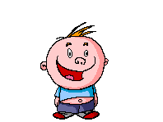
Перевір себе
Середній рівень
2x + 7y
7x² + 3x
x = 2
Достатній рівень
-6a² – 17ab
7y³ – 15y² – 6y – 15
x = - 3
Високий рівень
-13x⁴ – 12x²
–8y + 17
x = - 2

Slide 12
Відгук
на статтю
Сьогодні на уроці я закріпив...”
Сьогодні на уроці я повторив…
“Сьогодні на уроці я познайомився...”
“Сьогодні на уроці я дізнався...”

